Slide 1

FairShares Pitch Deck
De gemakkelijkste manier om klimaatneutraal te worden!

Slide 2
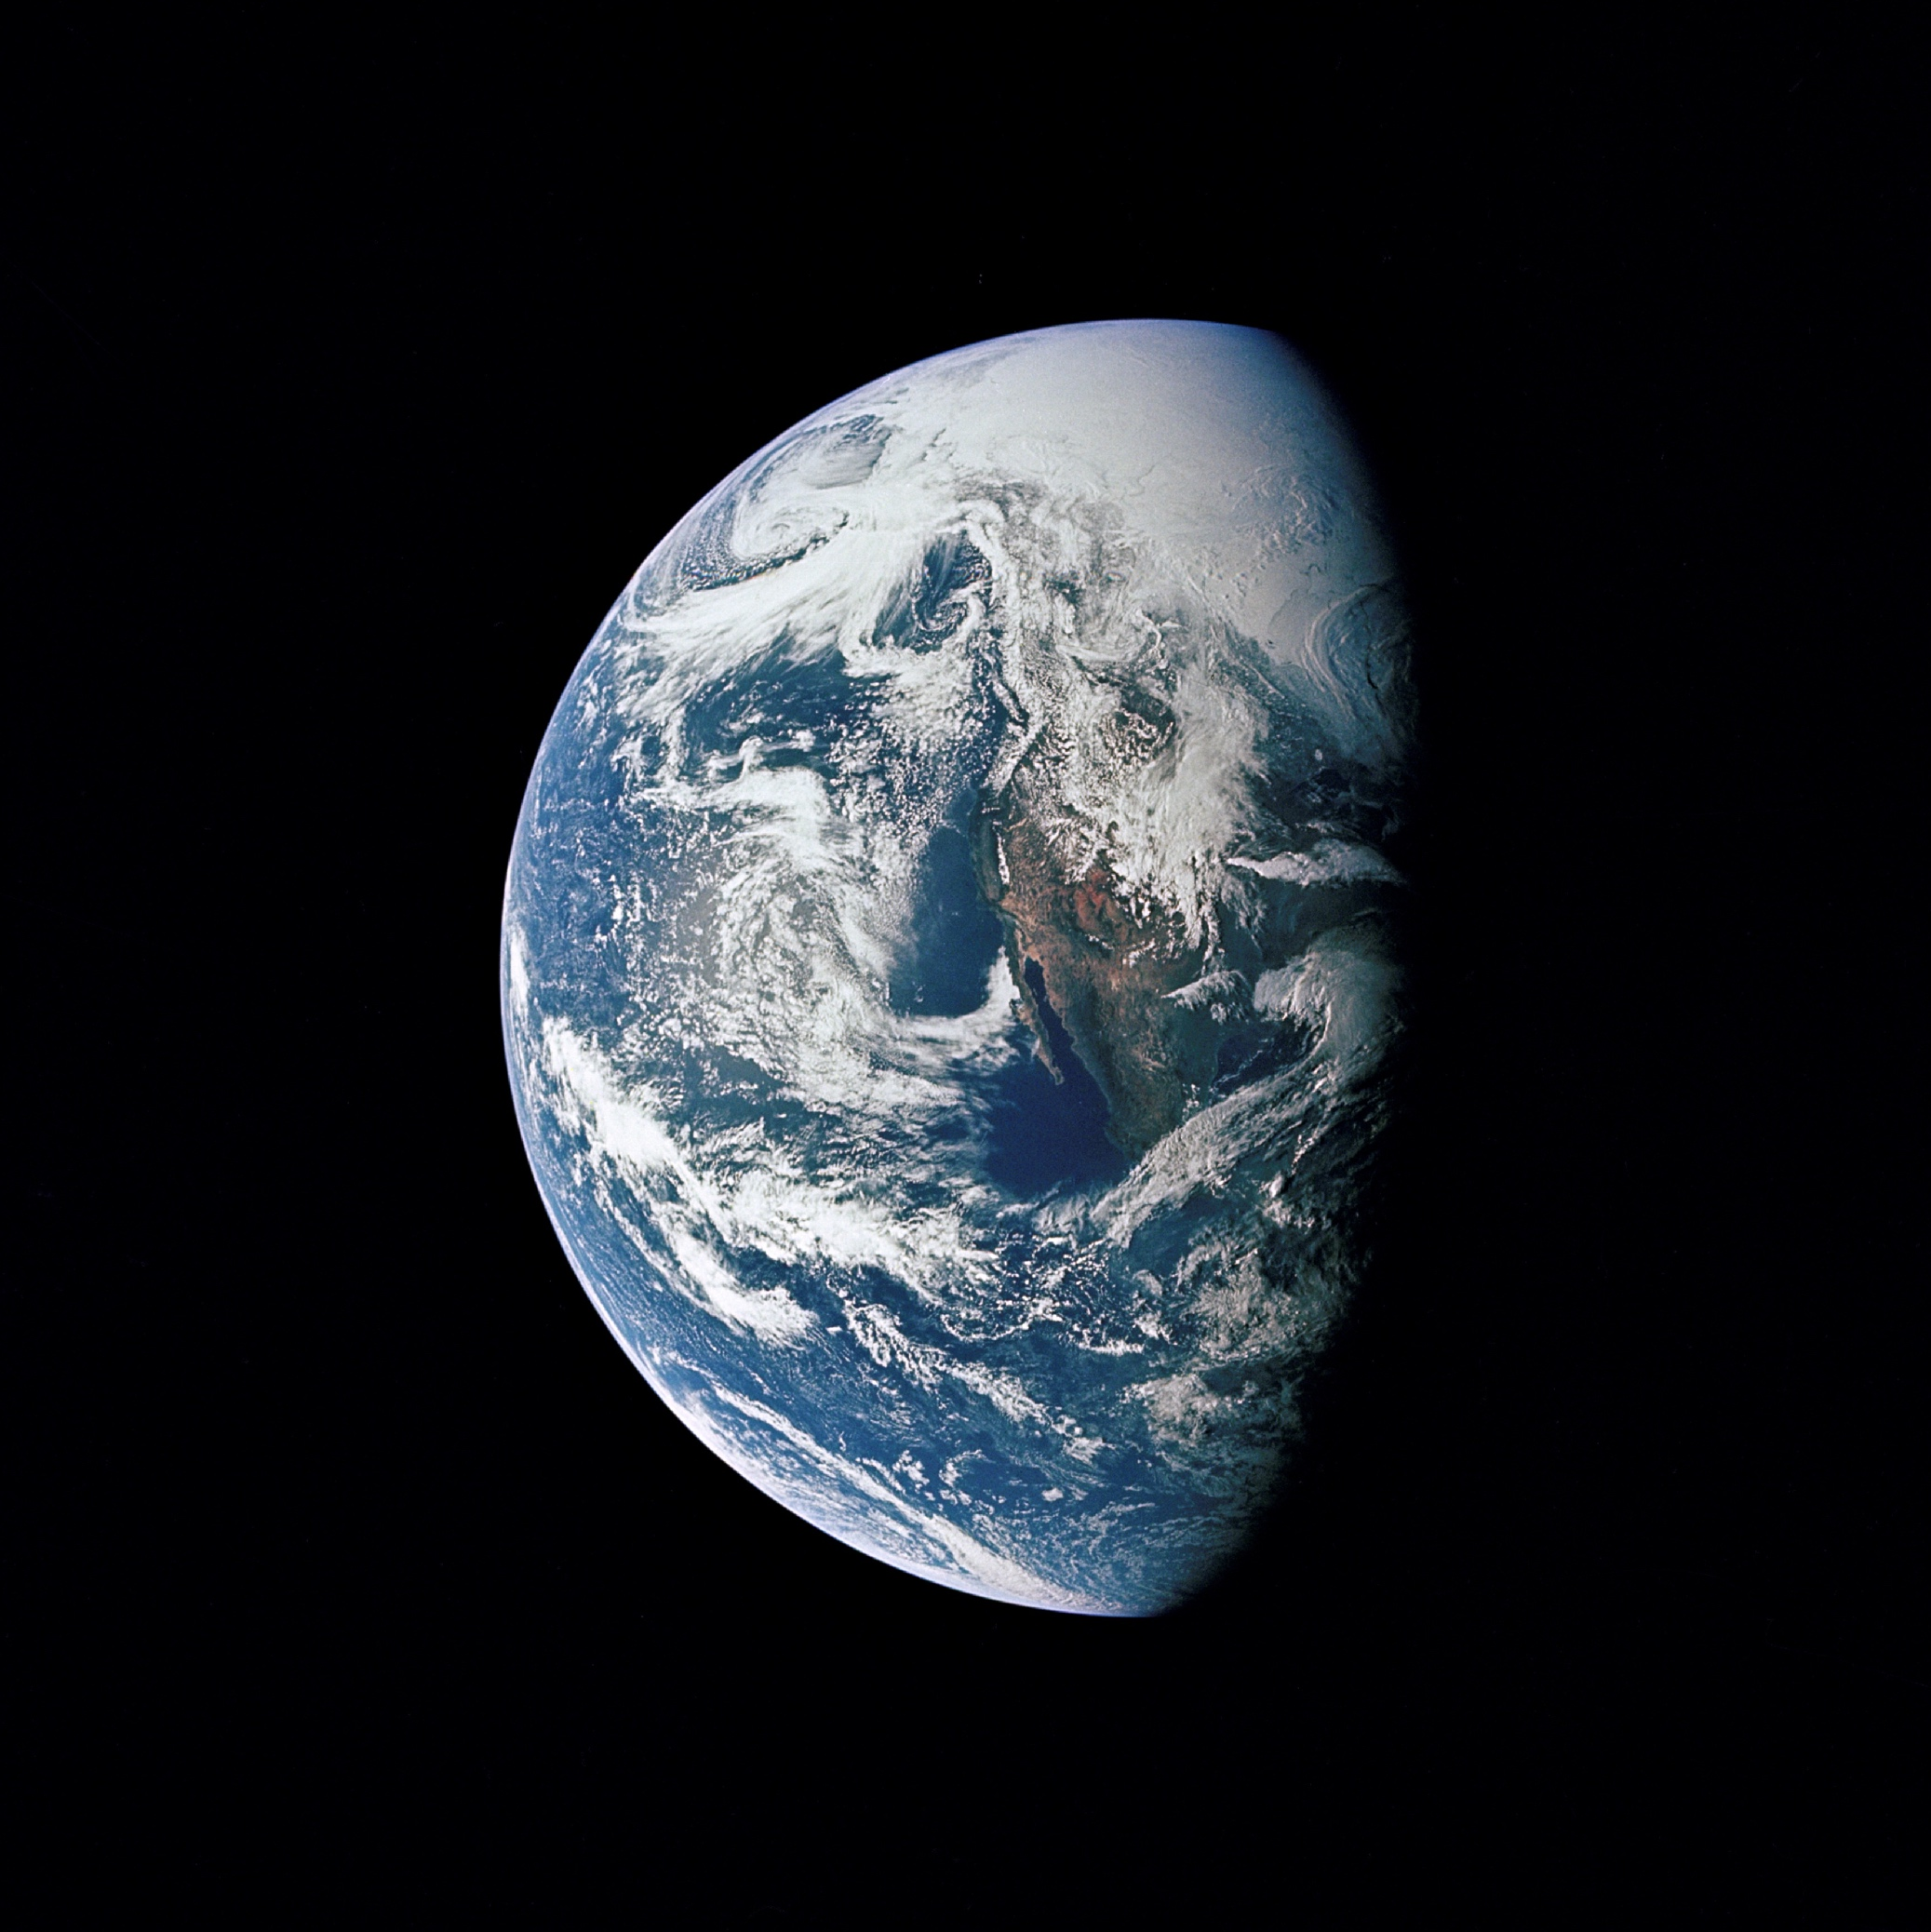
Welkom
Onze aarde is prachtig en biedt enorm veel, maar we moeten zuinig op haar zijn!
FairShares stelt gebruikers in staat eenvoudig hun impact op de wereld te verkleinen door het geven van inzicht, het bieden van alternatieven en oplossingen.

Slide 3
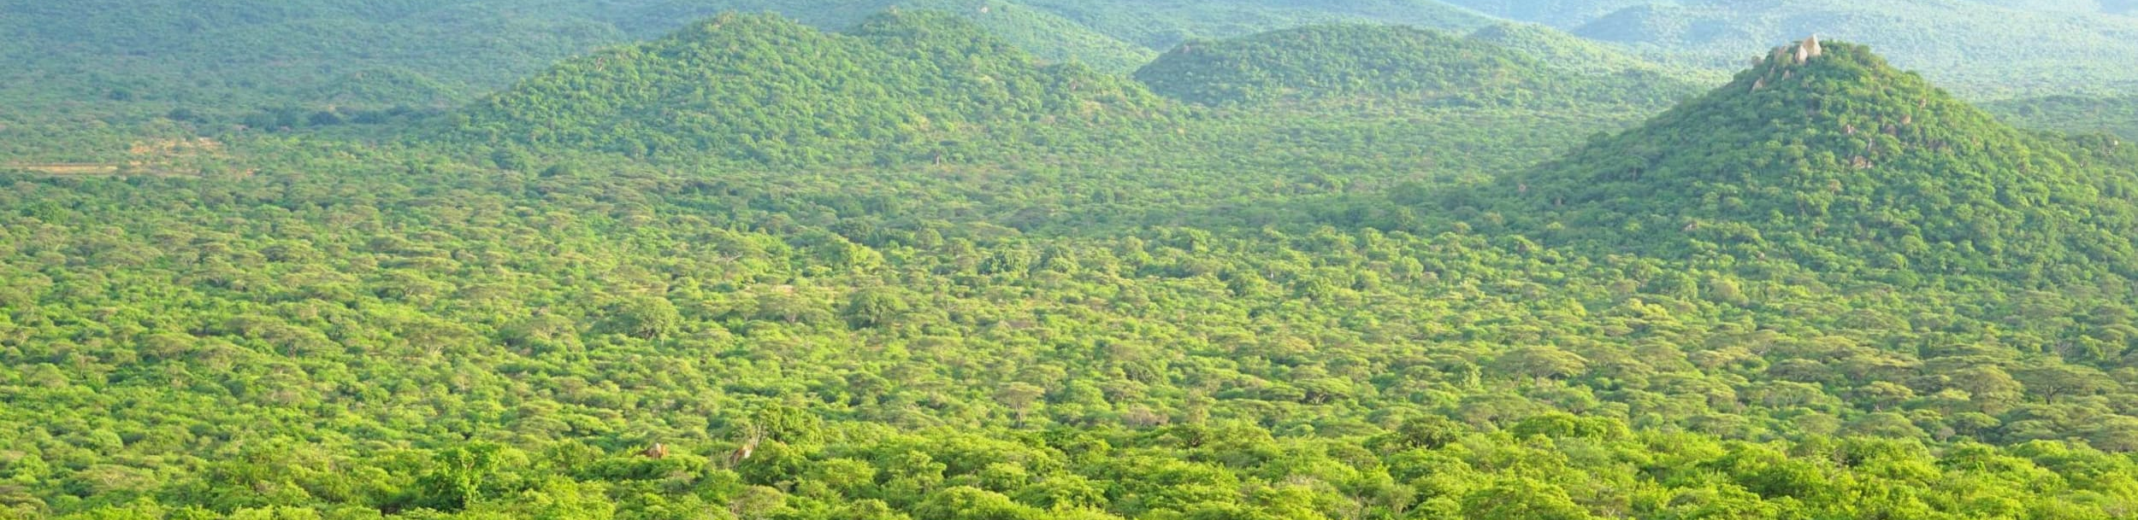
Het Probleem
CO₂ uitstoot veroorzaakt globale klimaatverandering
Individuen weten niet hoeveel ze uitstoten
Het is niet gemakkelijk om zelfstandig CO₂ uit de lucht te halen

Slide 4
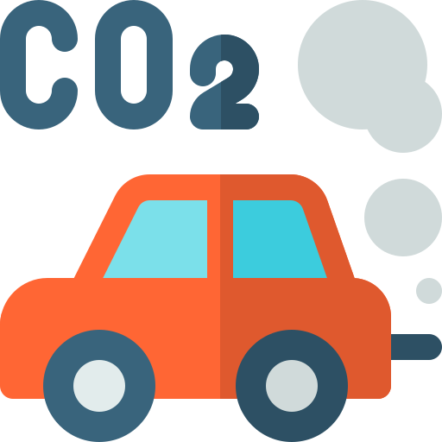

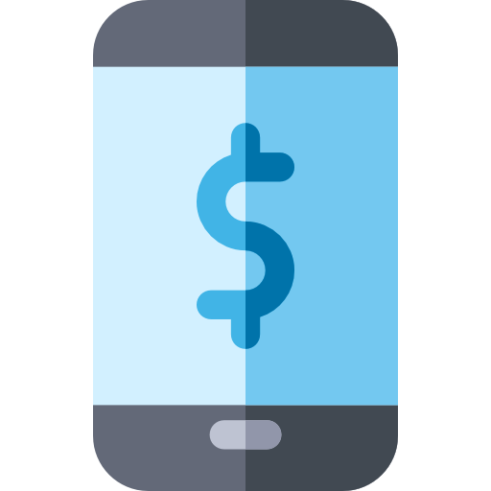
Onze Oplossing
Een app waarmee gebruikers klimaatneutraal kunnen worden
Onderbouw je afwegingen
Verklein je netto CO₂ uitstoot
Betaal een eerlijke prijs
door inzicht in de uitstoot van dagelijkse keuzes
Met gedeelde aanplant van bomen
Via gemakkelijke betaling en een tranparante keten

Slide 5
Waarom FairShares
Hoogwaardige oplossing
CO₂ afvangen en opslaan kan op verschillende manieren. FairShares kiest uitsluitend voor hoogwaardige alternatieven welke puur additioneel zijn.
Eerlijk
Voor de wereld én de gebruiker. Er wordt alleen samengewerkt met gecertificeerde partijen. En de vervuiler betaalt, dus de kosten komen op de goede plek terecht!
Onderdeel van de nieuwe economie
FairShares is een onderdeel van de nieuwe economie. Een onderneming met een intrinsiek duurzame missie, welke rendement breder meet dan slechts financieel.
Lokale expertise
CO₂ uitstoot is een mondiaal probleem, maar de oorzaken zijn lokaal zeer verschillend. Om de beste gebruikservaring te bieden is lokale kennis dus onontbeerlijk.
Wereldwijde schaalbaarheid
De applicatie is zeer goed schaalbaar, door de mondiale omvang van het probleem en de reeds aanwezige infrastructuur om deze uit te rollen.
We zijn al onderweg
De app is live gegaan in de tweede helft van 2020 en heeft momenteel een schare vaste gebruikers. Versie 2.1 van de app staat in de Apple en Google stores en is dus getest in de markt.

Slide 6
De Markt
Een Nederlander huishouden stoot per jaar 20 ton CO₂ uit
Er zijn 7.9 miljoen huishoudens
De kosten van de uitstoot van een ton CO₂ zijn €50
De omvang van de consumentenmarkt per jaar
€8 miljard

Slide 7
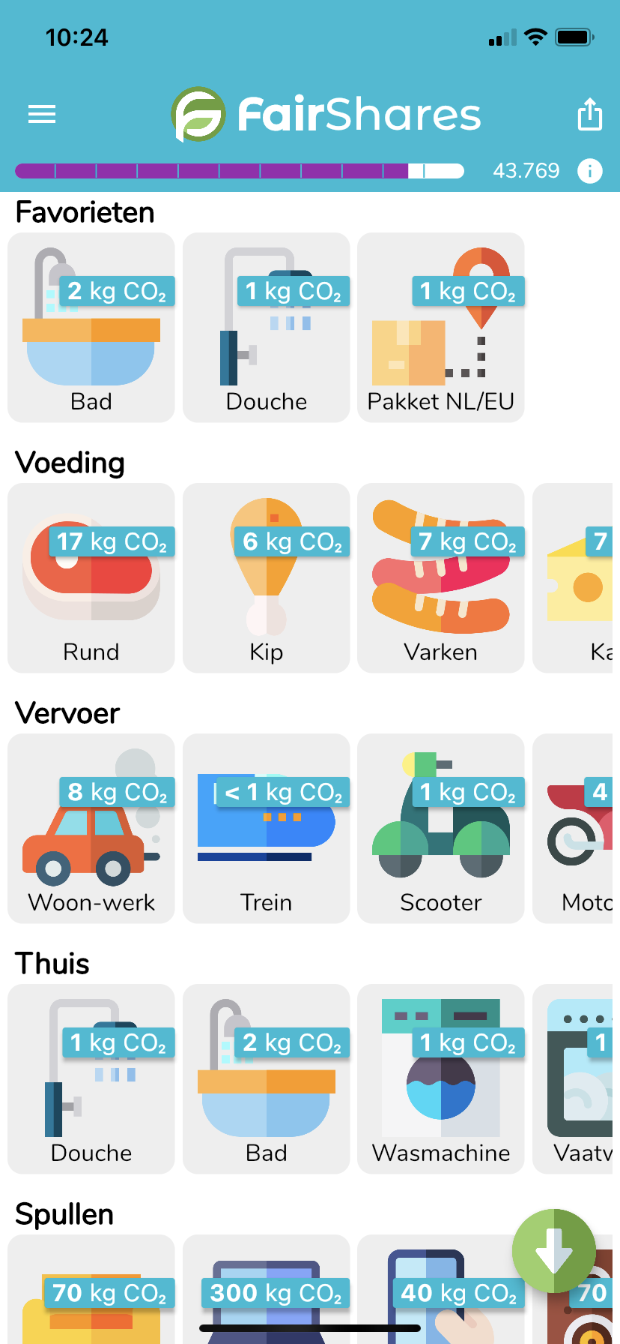
De App
Vergelijk de uitstoot van je dagelijkse keuzes per categorie

Slide 8
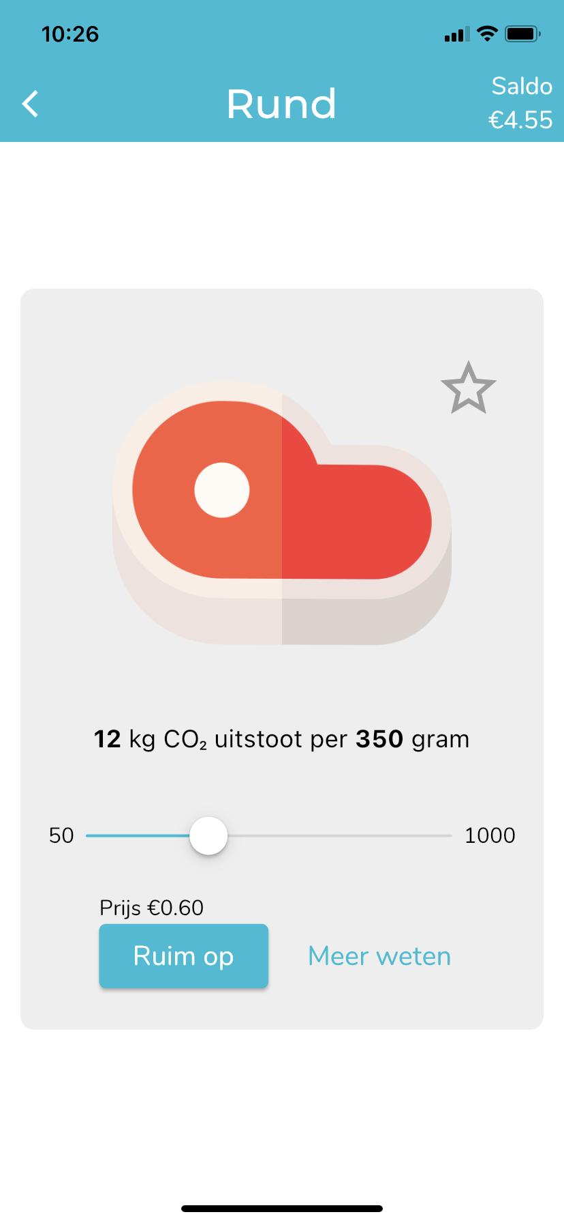
De App
Haal CO₂ uit de lucht met een tik op de knop
(of neem een abonnement)

Slide 9
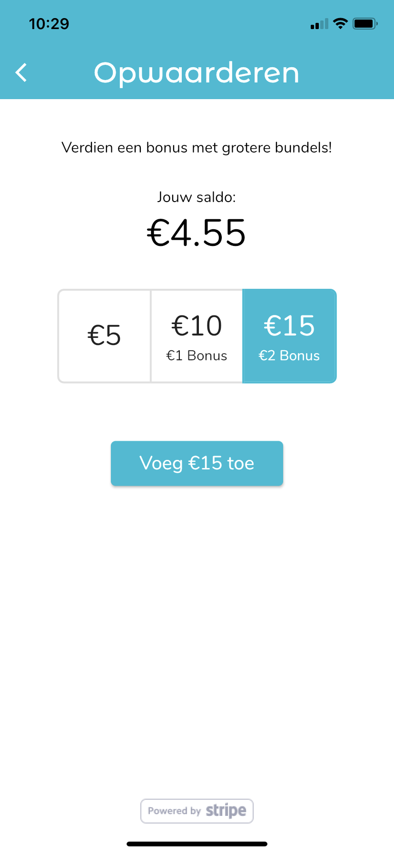



De App
Betaal gemakkelijk met iDeal, Apple & Google Pay, of creditcard

Slide 10
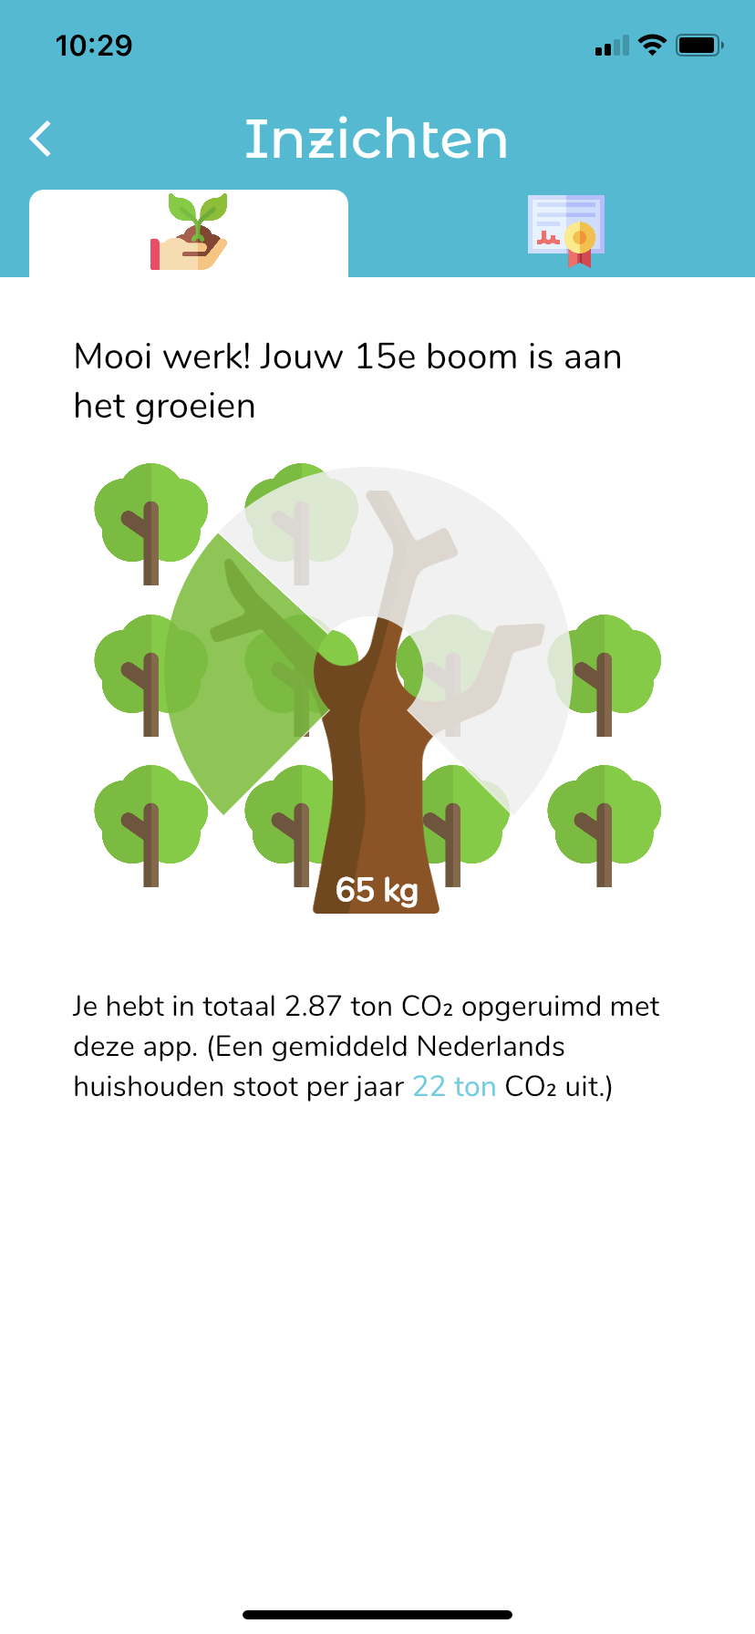
De App
Zie de impact van jouw persoonlijke bijdrage

Slide 11
Onze Toekomstplannen
Mid 2021 Abonnement in de app
Q3 2021 Start reclame- campagne
Q4 2021 Uitvoering gebruikers-onderzoek
Eind 2021 1.000 actieve gebruikers
Q2 2022 Gamificatie in app
Q4 2021 Vrienden functiona-liteit in app
Q3 2021 Bedrijf tot bedrijf
Q1 2022 Verbeteren gerichte marketing
Eind 2022 10.000 actieve gebruikers
Q3 2022 Boodschap-pen scanner
Notes:
Uit de app data: 50 kg per week voor dagelijkse gebruikers, 2.5 euro per week, 10 euro per maand. Marge van 80%, dus 5 euro per maand per gebruiker.
10,000 gebruikers is dan 500,000 euro per jaar aan inkomsten
B2B twee bedrijven a 50k per stuk
Tweede vooruitzicht: 10% van de markt
Dat zijn 790,000 huishoudens, of 1738000 gebruikers a 100 euro per jaar

Slide 12
Bedrijfsmodel
We verkopen CO₂ certificaten in delen door met een variabele marge
€60,000
Omzet per maand bij 10,000 gebruikers
€70 miljoen
EBITDA in 2023 bij 10% van de markt

Slide 13
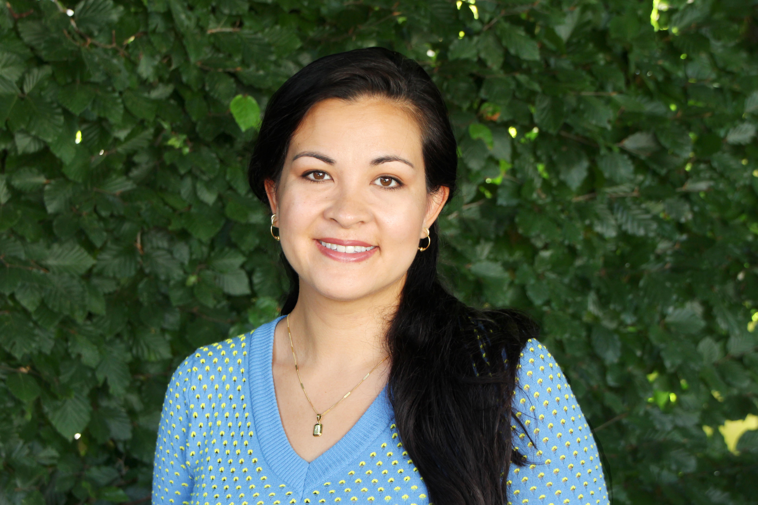
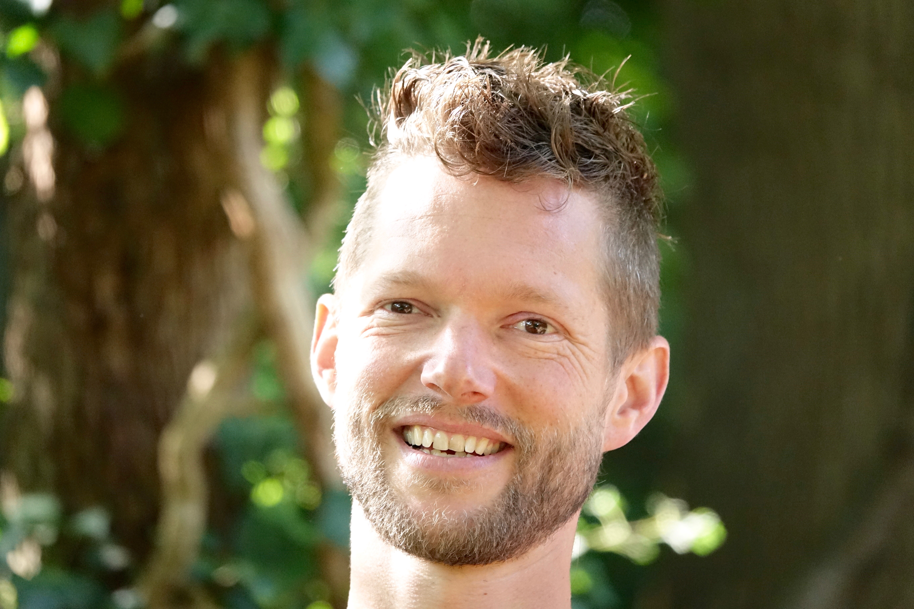
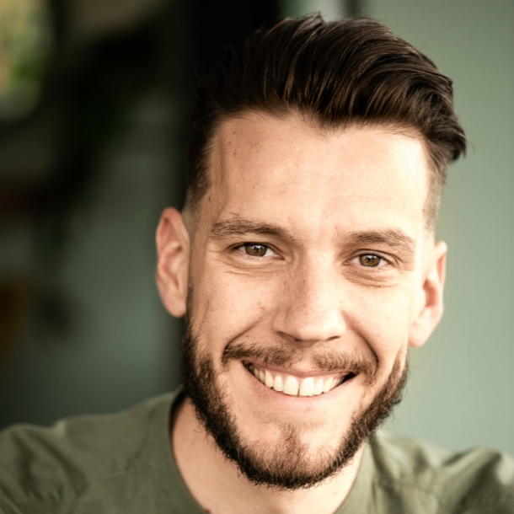
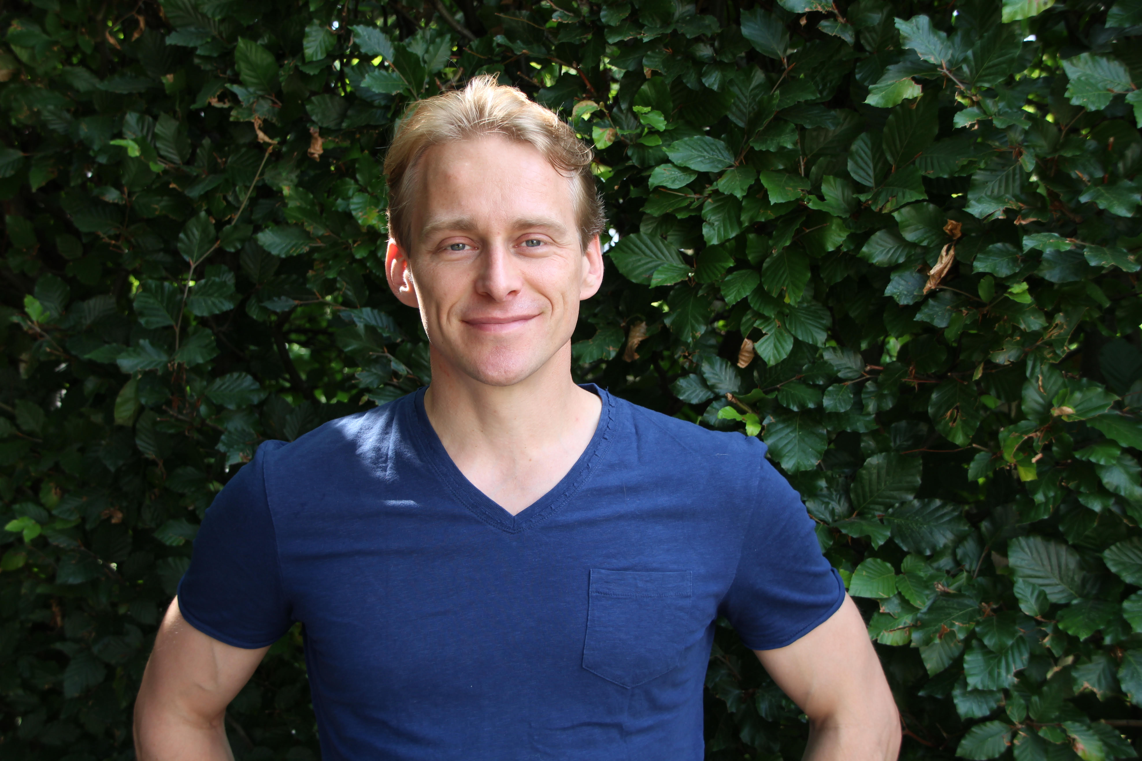
Het Team
Anneloes
Directrice
is onze directrice en woordvoerder. Daarnaast is zij bezig met het vergroten van onze bekendheid.
Bram
Ontwikkelaar
Is een van onze twee computergoeroes. Hij ontwikkelt de app, zowel front als backend, voor iOS en Android.
Matthijs
Ontwikkelaar
Is onze andere programmeur. Matthijs verzorgt de koppeling tussen de verschillende systemen en databases.
David
Accountant
regelt de overige zaken, zoals administratie, inkoop en contractvorming.

Slide 14
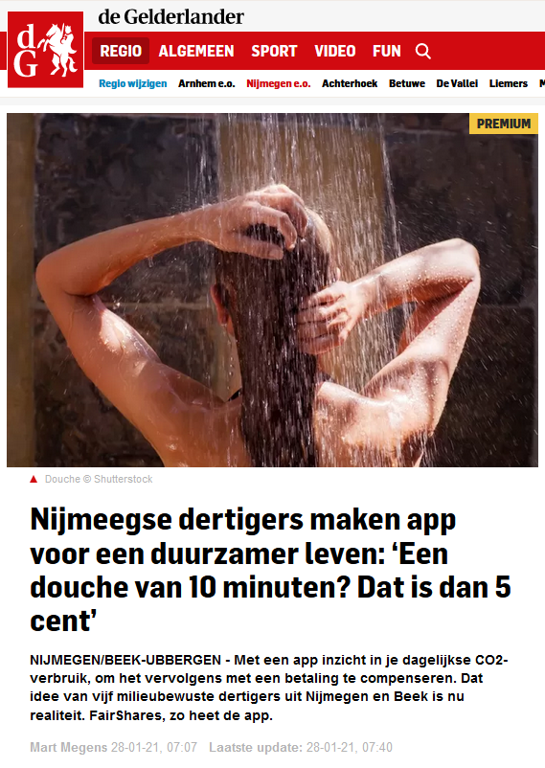
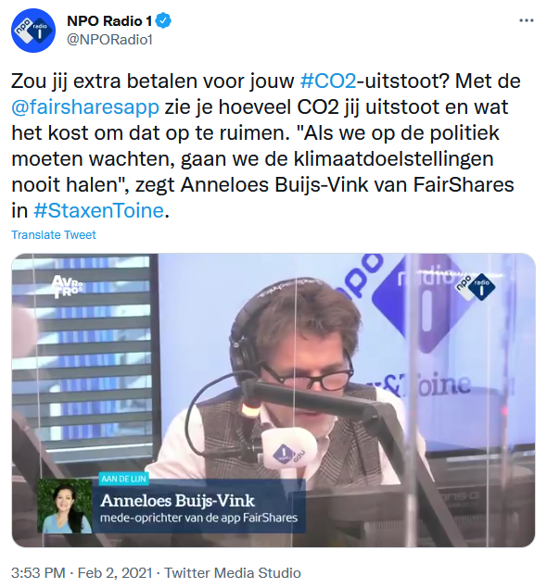
In het Nieuws

Slide 15
Financiën
Wij zijn op zoek naar een financiering om FairShares te laten groeien naar 10,000 gebruikers
€150,000
Startkapitaal
10,000
Gebruikers
€180,000
Omzet tot eind 2022
€720,000
Omzet over 2023
(gebruikers constant)

Slide 16
FairShares Pitch Deck
De gemakkelijkste manier om klimaatneutraal te worden!

